Slide 1
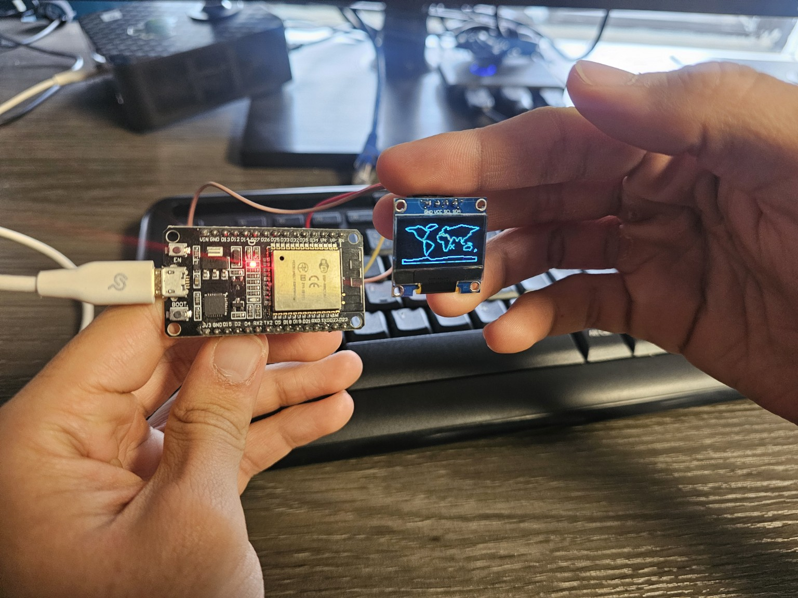
Suivi de l’ISS
sur ESP32
Objet connecté avec écran OLED 128 × 64
Programmation d’objets connectés
Institut Grasset — Maryem & Khalid
Notes:
Bonjour, aujourd’hui nous présentons notre objet connecté : un suivi de la Station spatiale internationale sur ESP32. L’idée est simple : l’ESP32 va chercher la position réelle de l’ISS sur Internet, puis il affiche cette position sur une petite carte du monde sur un écran OLED. Nous allons montrer le fonctionnement, le code, les tests et les problèmes corrigés.

Slide 2
Objectif du TP
Afficher en temps réel la position de l’ISS sur une carte du monde.
Ce que notre système doit faire
1. Connecter l’ESP32 au Wi‑Fi
2. Appeler l’API Open Notify
3. Lire la latitude et la longitude
4. Convertir les coordonnées en pixels
5. Afficher un X sur l’écran OLED
Résultat final : une carte OLED avec la position réelle de l’ISS.
2/12
Notes:
L’objectif principal était de créer un objet connecté complet. Le programme ne doit pas seulement afficher une image : il doit se connecter au Wi‑Fi, consommer une API web, interpréter une réponse JSON et afficher une position qui change avec le temps. C’est ce que nous avons réussi à faire dans la version finale.

Slide 3
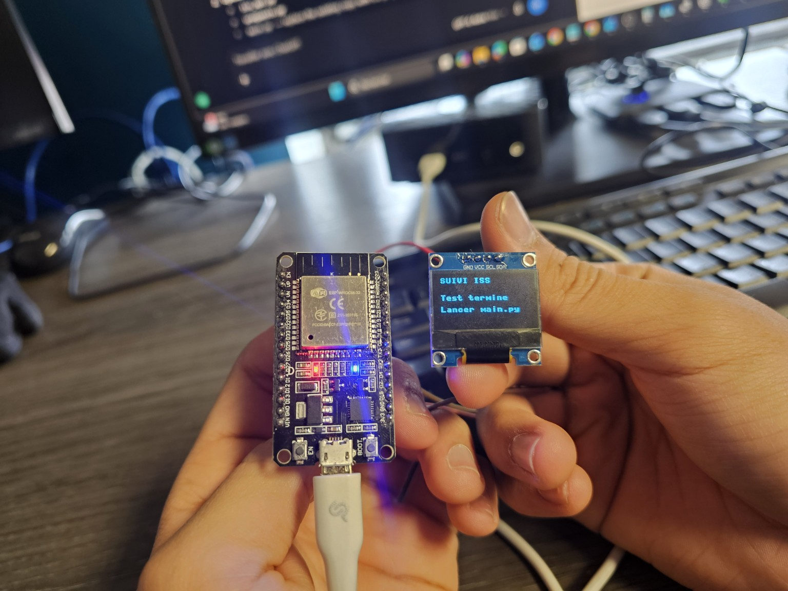
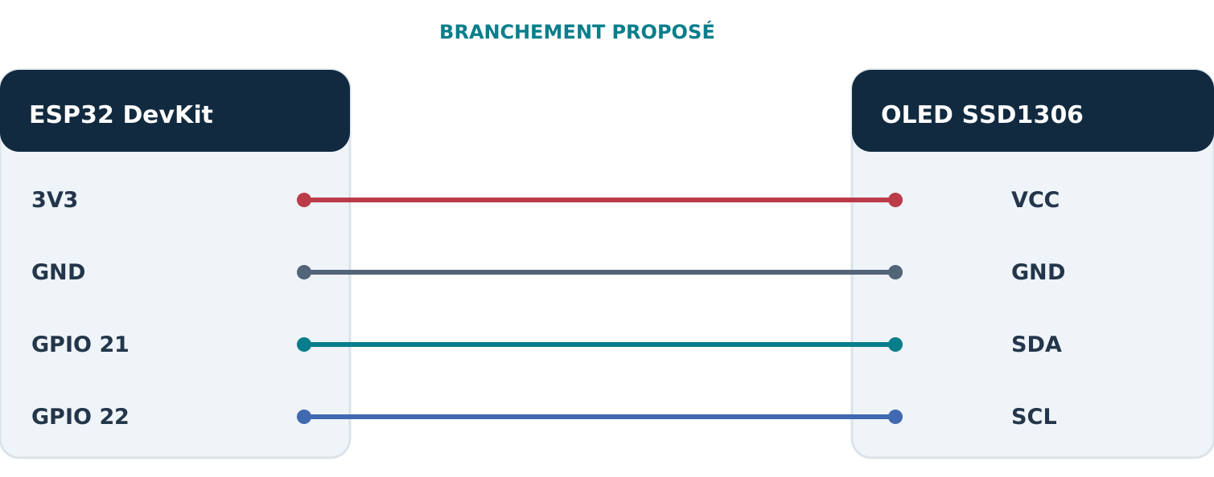
Matériel et branchement
ESP32 + écran OLED SSD1306 en I2C.
Connexion utilisée
3V3 → VCC | GND → GND | GPIO 21 → SDA | GPIO 22 → SCL
3/12
Notes:
Pour le matériel, nous avons utilisé un ESP32 et un petit écran OLED SSD1306 de 128 par 64 pixels. L’écran communique en I2C. Les deux fils importants sont SDA sur GPIO 21 et SCL sur GPIO 22, plus l’alimentation 3,3 volts et la masse. Pendant les tests, l’écran a été détecté à l’adresse I2C 0x3C.

Slide 4
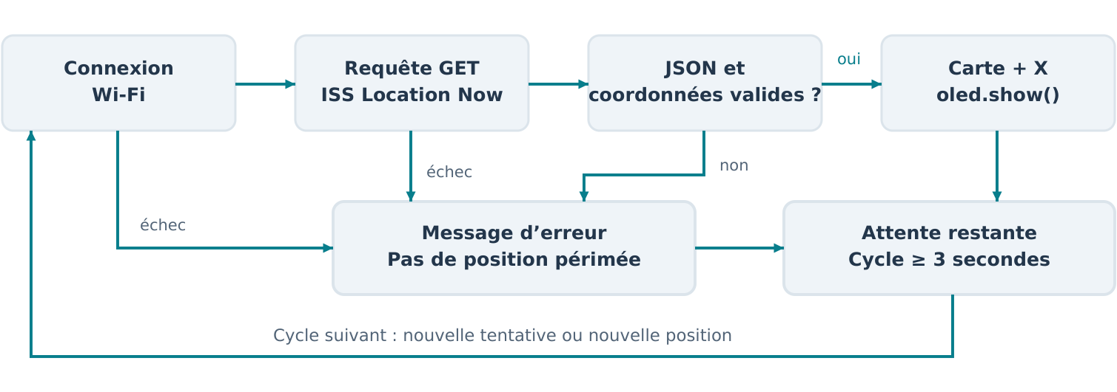
Architecture du programme
Chaque fichier a une responsabilité simple.
main.py
Boucle principale, cadence de 3 secondes, gestion des erreurs.
iss_api.py
Connexion Wi‑Fi, appel HTTP, validation JSON.
display.py
Initialisation OLED, conversion pixels, carte et X.
world_map.py / settings.py
Données de carte et paramètres techniques.
4/12
Notes:
Nous avons organisé le code en modules. main.py contrôle la boucle générale. iss_api.py s’occupe du Wi‑Fi et de l’API. display.py s’occupe de l’écran OLED, de la conversion et du dessin. world_map.py contient les points simplifiés des continents. Cette structure rend le projet plus propre et plus facile à expliquer.

Slide 5
Fonctionnement général
Le programme suit toujours le même cycle.
1
2
3
4
5
Démarrer
l’ESP32
Initialiser
l’OLED
Connecter
le Wi‑Fi
Appeler
l’API
Afficher
le X
À chaque cycle, l’écran est effacé, la carte est redessinée, puis le X est replacé selon la nouvelle position de l’ISS.
La boucle respecte environ 3 secondes entre deux appels API.
5/12
Notes:
Le fonctionnement est une boucle. Au démarrage, on initialise l’écran, puis on connecte le Wi‑Fi. Ensuite, le programme appelle l’API, reçoit les coordonnées, les convertit en pixels, dessine la carte et place le X. Si une erreur arrive, le programme ne plante pas : il affiche un message et il réessaie au cycle suivant.

Slide 6
API et réponse JSON
La position de l’ISS vient de l’API Open Notify.
http://api.open-notify.org/iss-now.json
{
"message": "success",
"iss_position": {
"latitude": "...",
"longitude": "..."
}
}
Traitement dans le code
• Vérifier message = success
• Lire iss_position
• Convertir lat/lon en float
• Vérifier les limites
Même si la réponse est lente ou vide, le programme intercepte l’erreur et continue au prochain cycle.
6/12
Notes:
Pour récupérer la position réelle, nous utilisons l’API Open Notify. La réponse est un objet JSON. Les coordonnées arrivent sous forme de texte, donc nous les convertissons en nombres float. Nous avons aussi ajouté des validations : message de succès, présence du champ iss_position, latitude entre -90 et 90 et longitude entre -180 et 180.

Slide 7
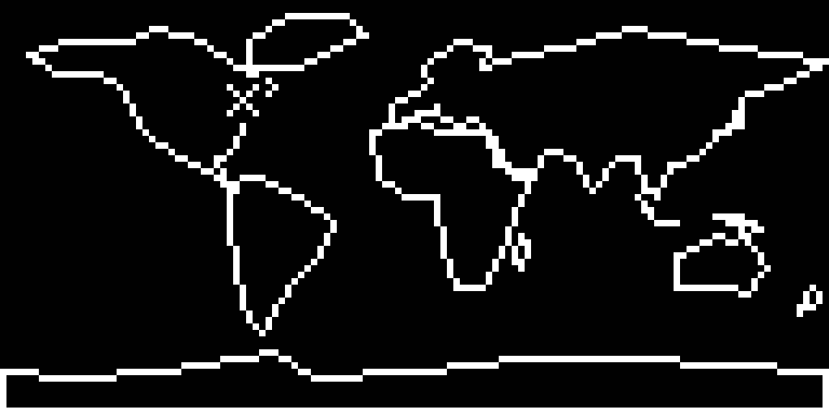
Conversion latitude / longitude en pixels
Une projection simple adaptée à un OLED 128 × 64.
x = (longitude + 180) × 128 / 360
y = (90 − latitude) × 64 / 180
Exemple réel dans nos tests
lat = −10.5895 lon = −160.3055
→ pixel = (7, 35)
7/12
Notes:
L’écran OLED a seulement 128 pixels de largeur et 64 pixels de hauteur. Nous avons donc utilisé la projection équirectangulaire demandée. La longitude détermine x, de gauche à droite, et la latitude détermine y, de haut en bas. Dans nos tests, on voit par exemple que les coordonnées sont converties en pixel 7,35.

Slide 8
Affichage OLED : carte + X
La carte est un contour simplifié, puis le X indique l’ISS.
Ce que l’écran affiche
• Contours approximatifs des continents
• Position de l’ISS par un X visible
• Mise à jour à chaque réponse API
• Messages d’état si Wi‑Fi ou API indisponible
Le X peut rester au même pixel pendant quelques cycles, car l’écran est très petit par rapport à la Terre.
8/12
Notes:
Sur l’écran, la carte est volontairement simplifiée. Elle sert à repérer les continents, pas à être géographiquement parfaite. Le X correspond à la position calculée. Comme l’écran est très petit, il est normal que le X ne bouge pas à chaque seconde. Il change de pixel quand la position a assez évolué.

Slide 9
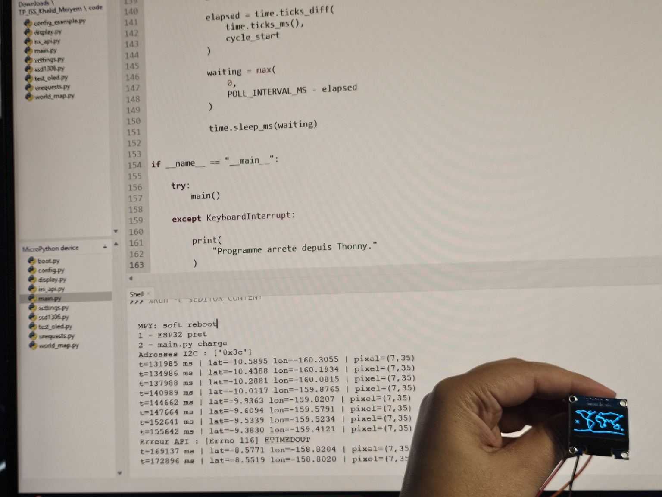
Preuve de fonctionnement en direct
La photo montre le code, la console et l’écran OLED en même temps.
OLED détecté : 0x3C
Coordonnées reçues : lat / lon réelles
Conversion visible : pixel = (7, 35)
Erreur API ETIMEDOUT récupérée
La carte est affichée sur l’OLED
Cette capture est la preuve complète du système en marche.
9/12
Notes:
Cette photo est la preuve la plus importante de notre projet. On voit Thonny avec main.py en exécution, l’adresse I2C 0x3C, plusieurs lignes avec latitude, longitude et pixel, une erreur API ETIMEDOUT qui ne bloque pas le programme, et en même temps l’écran OLED qui affiche la carte. Cela prouve que toute la chaîne fonctionne.

Slide 10
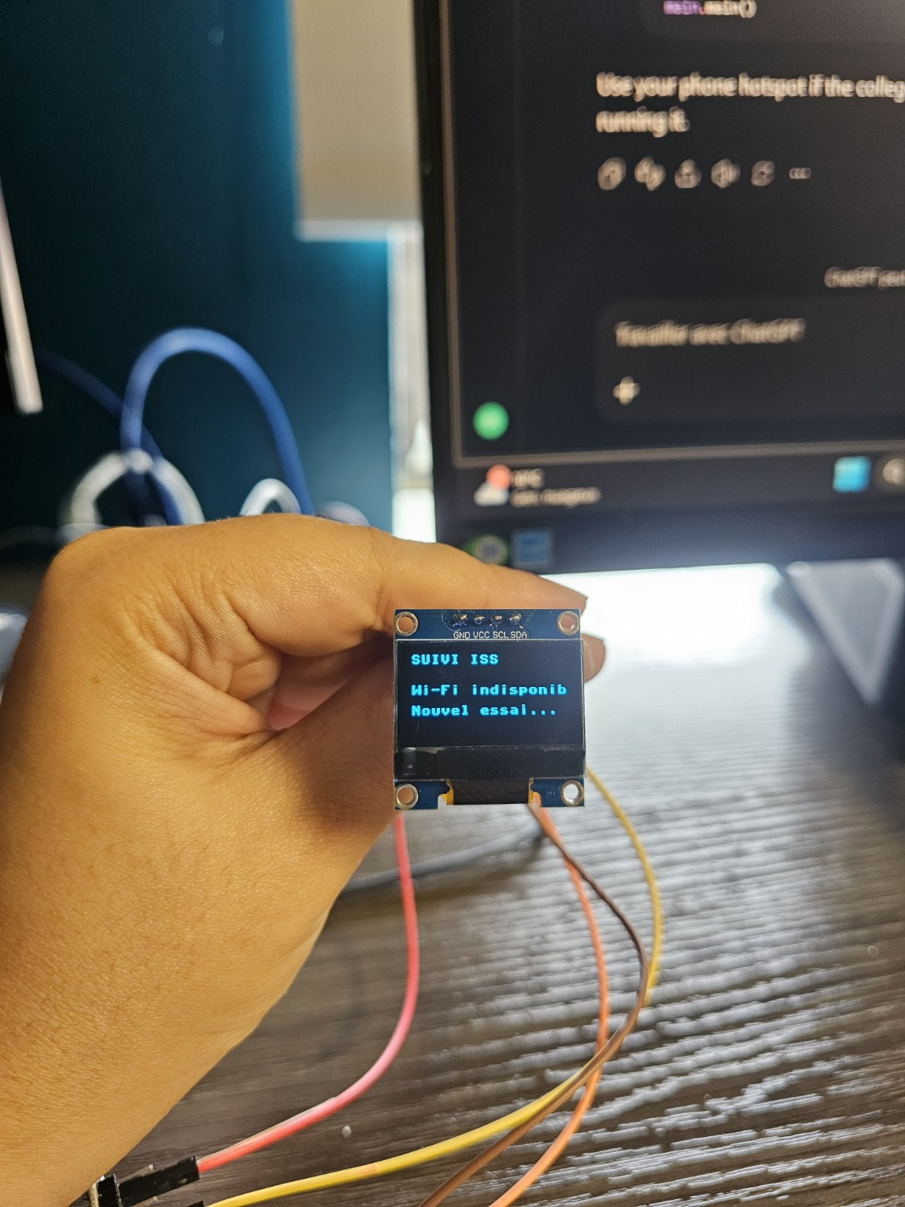
Tests réalisés
Nous avons testé séparément puis ensemble.
1. Test OLED
2. Test erreurs
3. Test complet
écran détecté, texte affiché
message Wi‑Fi indisponible
API + pixels + carte OLED
10/12
Notes:
Nous n’avons pas testé seulement à la fin. Nous avons d’abord testé l’écran seul, pour confirmer le câblage et l’adresse I2C. Ensuite, nous avons vérifié que les messages d’erreur s’affichaient correctement. Enfin, nous avons lancé le projet complet avec Wi‑Fi, API, calcul des pixels et affichage sur la carte.

Slide 11
Problèmes rencontrés et solutions
Le projet fonctionne même quand le réseau ou l’API répond mal.
Problème 1 : Wi‑Fi parfois lent
Problème 2 : ETIMEDOUT API
Solution : timeout augmenté à 30 s et reconnexion propre.
Solution : gestion try/except et nouvel essai au cycle suivant.
Problème 3 : X peu visible
Problème 4 : test par étapes
Solution : marqueur renforcé avec contraste autour du X.
Solution : test_oled.py, logs console et validation finale.
Le résultat important : aucune erreur réseau ou API ne fait planter le programme.
11/12
Notes:
Les difficultés principales étaient liées au Wi‑Fi et à l’API. Le réseau pouvait être lent, donc nous avons augmenté le temps de connexion. L’API pouvait répondre trop lentement, donc nous avons géré ETIMEDOUT avec try/except. Nous avons aussi amélioré la visibilité du marqueur X. Le point important est que le programme reste actif et reprend tout seul.

Slide 12
Conclusion
Le système final répond aux exigences du TP.
Validé
• ESP32 programmé en MicroPython
• OLED détecté et affichage fonctionnel
• Wi‑Fi connecté
• API Open Notify consommée
• JSON traité correctement
• Coordonnées converties en pixels
• Carte + X mis à jour automatiquement
Merci
12/12
Notes:
Pour conclure, notre projet répond aux exigences : l’ESP32 est programmé en MicroPython, l’écran OLED fonctionne, le Wi‑Fi se connecte, l’API est utilisée, les données JSON sont traitées, les coordonnées sont converties en pixels, et l’ISS est affichée sur la carte. Nous pouvons maintenant faire une démonstration en direct ou montrer les photos de validation. Merci.

